Slide 1

Formation
Node.js

Slide 2



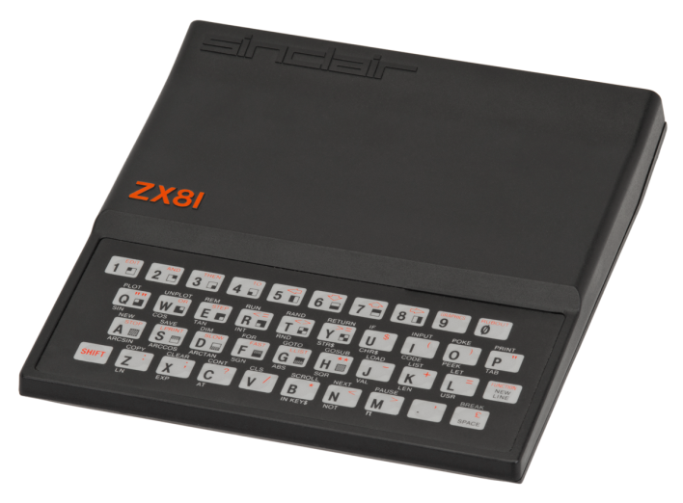
Formateur
Christophe Sinclair
mail: christophe.sinclair@orange.com
github: https://github.com/codeRoomMarseille/Node.js

Slide 3
Historique de Node.js
En 2009 Google sort de son navigateur Chrome l’interpréteur JavaScript pour le rendre autonome, créant ainsi le moteur JavaScript V8.
Ryan Dahl crée ensuite le Node.js comme une implémentation du JavaScript coté serveur.
Un grand nombre de librairies permet d’ajouter des fonctionnalités au Node.js ce qui est impossible avec le JavaScript standard.
Le Node.js fonctionne sur les processeurs Intel et ARM sur de nombreux OS (Windows, macOS, Linux, Raspbian…)

Slide 4
Editeurs de texte
Le Node.js s’écrit grâce à un éditeur de texte.
Sur PC Windows, en gratuit, il y a principalement
Notepad++ (https://notepad-plus-plus.org/fr/)
Visual Code Studio (https://code.visualstudio.com/download)
Eclipse avec sa version dédiée au JavaScript
https://www.eclipse.org/downloads/packages/release/photon/r/eclipse-ide-javascript-and-web-developers

Slide 5
Editeurs de texte (suite)
Sur PC Lubuntu
SublimeText ou Eclipse
Sur Raspberry Raspbian
Geany
Les éditeurs dédiés au développement tels que Geany, Notepad++ et SublimeText permettent la coloration syntaxique, les éditeurs plus lourds tel que Eclipse, NetBean et Visual Studio Code indiquent directement les erreurs de syntaxe et permettent le débogage au prix d’un paramétrage assez compliqué.

Slide 6
Utilisation de Node.js
Node.js est utilisé dans de nombreux logiciels du commerce et a même servi de base à un OS pour téléphone.
Plusieurs Framework et outils permettent d’avoir un écosystème très performant autour de Node.js (serveur web, interface avec des BDD, pilotage de modules électroniques…)
L’utilisation de la base de données Mongo.db, du serveur web Express, du Framework client Angular et de Node.js en serveur constitue la plateforme de développement MEAN qui est de plus en plus utilisé.

Slide 7
Installation de Node.js
Node.js est un logiciel libre qui peut être téléchargé sur le site https://nodejs.org/ ou installé via la commande « sudo apt-get install nodejs » de Linux (afin d’avoir la dernière version, ne pas oublier de mettre à jour le système via les commandes « sudo apt-get update et sudo apt-get upgrade »).
Il se présente comme un simple interpréteur de commande sans interface graphique.
La commande « node –v » permet de connaitre la version installée ainsi que de valider son fonctionnement. (en cas de problème, tapez le chemin complet /usr/bin/node)

Slide 8
Les librairies de Node.js
NPM est un gestionnaire de paquets ou de librairies dédié à Node.js. Il comprend un site https://www.npmjs.com/ où toutes les librairies disponibles sont présentées ainsi qu’un outil en ligne de commande qui permet de télécharger automatiquement les librairies dont votre logiciel a besoin.
Ce gestionnaire est souvent installé en même temps que node.js, mais doit parfois être installé manuellement sur Linux via la commande « sudo apt-get npm ».
La commande « npm –v » permet de connaitre la version installée ainsi que de valider son fonctionnement.

Slide 9
Documentation de Node.js
Node.js utilisant le JavaScript et étant très présent dans le monde du web, les documentations suivantes nous seront très utiles.
Pour JavaScript: https://www.w3schools.com/js/default.asp
Pour le HTML: https://www.w3schools.com/html/default.asp
Pour le CSS: https://www.w3schools.com/css/default.asp
Pour Node.js: https://www.w3schools.com/nodejs/default.asp https://nodejs.org/dist/latest-v10.x/docs/api/

Slide 10
1er script, hello world
Pour la petite histoire, le premier « hello world » date de 1978 dans la première version du livre sur le langage C « The C Programming Language » de Brian Kernighan et Dennis Ritchie.
Script: helloWorld.js
Exercice: Utilisez l’API console afin de mesurer le temps d’exécution d’un programme affichant 100 fois « Hello World »
https://nodejs.org/dist/latest-v10.x/docs/api/console.html

Slide 11
Erreurs et débogage
Ici, plus de F12 pour voir le code dans le navigateur. Les erreurs s’afficheront dans la console et le débogage se fera soit avec des commandes « console.log », soit avec des outils comme Eclipse ou Visual Studio Code.
La console contient également une commande permettant de faire des tests unitaires (assert), des log de différents niveau etc…

Slide 12
Le projet fil directeur
Nous allons créer sur un Raspberry un serveur web qui aura les fonctionnalités suivantes:
Allumer, éteindre et faire clignoter une LED.
Lire les ordres d’un bouton pour changer l’état de la LED.
Afficher en permanence l’état de la LED.
Logger l’état de la LED dans une base de données MongoDB.

Slide 13
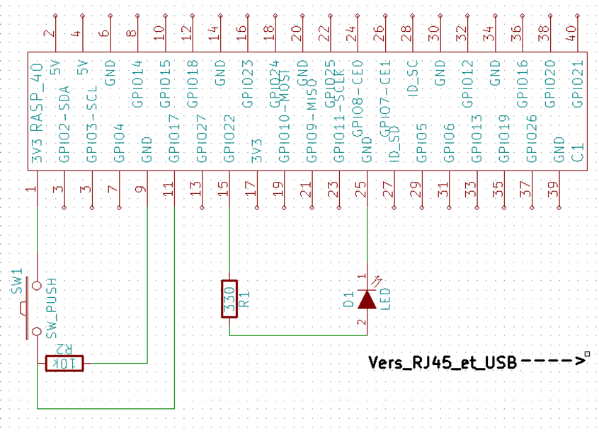
Schéma du montage

Slide 14
Le serveur web
Création d’un serveur web minimaliste renvoyant « Hello World »
Exercice: Suivre ce qui est indiqué à cette URL: https://www.npmjs.com/package/express
La documentation complète de la librairie express est à l’URL suivante: http://expressjs.com/en/4x/api.html
Il existe d’autres serveurs web tels que « webpack », « connect » et « vue » qui sont tout aussi bon (recherchez « web » sur le site npmjs.com).

Slide 15
Gestion des librairies
Les librairies nécessaires peuvent être installé via la commande « npm install nom_librairie » ou « npm i nom_librairie ».
Si il y a beaucoup de librairies à gérer, il faut créer un fichier package.json qui listera les librairies nécessaires qui seront installée par la commande « npm i ».
Les librairies doivent être installées pour chaque projet et sont stockées dans un répertoire « node_modules » à la racine du projet.

Slide 16
Gestion de la LED
NPM comporte de nombreuses librairies permettant de gérer les broches GPIO du Raspberry (Faire la recherche du terme « GPIO » sur npmjs.com).
Nous utiliserons la librairie onoff https://www.npmjs.com/package/onoff
Script: allume.js
Exercice: Faire clignoter la LED pendant 12,3 s en changeant son état toutes les 380ms.
https://www.w3schools.com/jsref/met_win_setinterval.asp

Slide 17
Gestion de la LED avec le serveur web
Maintenant que nous avons un serveur web et que nous savons commander la LED, nous allons mettre les deux ensemble…
Exercice: Ajouter des routes à notre serveur web pour allumer, éteindre et faire clignoter la LED en passant les commandes dans l’url.
Exemples:
http://192.168.1.12:8080/ledon http://192.168.1.12:8080/led?etat=off http://192.168.1.12:8080/led/clign
Voir: http://expressjs.com/en/4x/api.html#req

Slide 18
Gérer l’erreur « 404 »
Les codes retour du http: https://fr.wikipedia.org/wiki/Liste_des_codes_HTTP
Les actions du http
https://fr.wikipedia.org/wiki/Hypertext_Transfer_Protocol
Il faut ajouter une route gérant l’erreur 404 pour le cas où l’on demande une page inexistante (cela peut aussi être utile sur une erreur technique 500).
Exercice: s’inspirer de la documentation à cette URL: http://expressjs.com/en/4x/api.html#app.use

Slide 19
Gestion du switch
Le switch se gère également avec la librairie « onoff »
https://www.npmjs.com/package/onoff
Exercice: gérer l’appui sur le bouton avec une fonction d’interruption
https://www.npmjs.com/package/onoff#leds-and-buttons

Slide 20
La librairie socket.io
La librairie socket.io permet de faire une communication bidirectionnelle. C’est-à-dire que le serveur peut envoyer des commandes via un système de message au navigateur et inversement.
Exercice: implémentez l’exemple de cette URL: https://socket.io/docs#Using-with-Express
Ajoutez un message envoyé au navigateur par le switch ainsi qu’un message envoyé au serveur par un bouton.

Slide 21
Intégrer le switch au serveur web
Exercice: Sur le projet fil directeur, intégrer la gestion du switch au serveur et envoyez un message au navigateur en utilisant la librairie socket.io.
Ajouter une zone d’affichage qui suivra l’état de la LED indiquant dans tous les cas si elle est allumée ou éteinte

Slide 22
Test d’accès à une base Mongo.db
Installation de Mongo.db:
sudo apt-get install mongodb-server
Créer une base de données « raspberry » avec le client en ligne de commande « mongo »
Exercice: grâce aux instructions sur l’URL https://www.w3schools.com/nodejs/nodejs_mongodb_insert.asp, se connecter à la base de données sur votre Raspberry et y injecter des données de test (attention aux versions de librairie sur Raspberry).

Slide 23
Programme complet
Exercice: Ajouter à notre programme fil directeur l’écriture dans la base MongoDB de l’état de la LED et des actions sur le switch.
Le programme final intégrera également l’affichage de l’état de la LED sous forme de dessin ou de photo en plus de la zone d’affichage indiquant son état.

Slide 24
Librairies intéressantes
Gestion des fichiers: fs
Gestion des protocoles web: http, https:
Gestion du réseau: net
Envoi de messages entre clients et serveur: socket-io
Ecriture console plus sympa: chalk
Bases de données: mongodb, cassandra-driver, mysql, postgresql…:
Raspberry: onoff, wiringpi-node, i2c-bus, spi-device…
Serveurs web: express, webpack, vue, connect…
Et plus de 700000 autres librairies…

Slide 25
Avenir de Node.js
ECMAScript sort une évolution de JavaScript tous les ans au mois de juin.
Le TypeScript est une surcouche à JavaScript qui ajoute principalement un typage fort des variables.

Slide 26
Liens utiles
W3school: https://www.w3schools.com/nodejs/
Openclassroom: https://openclassrooms.com/fr/courses/1056721-des-applications-ultra-rapides-avec-node-js
http://raspberrypi.pagesperso-orange.fr/dossiers/30-01.htm

